Slide 1
Արյուն
Հեղուկ շարակցական հյուսվածք

Slide 2
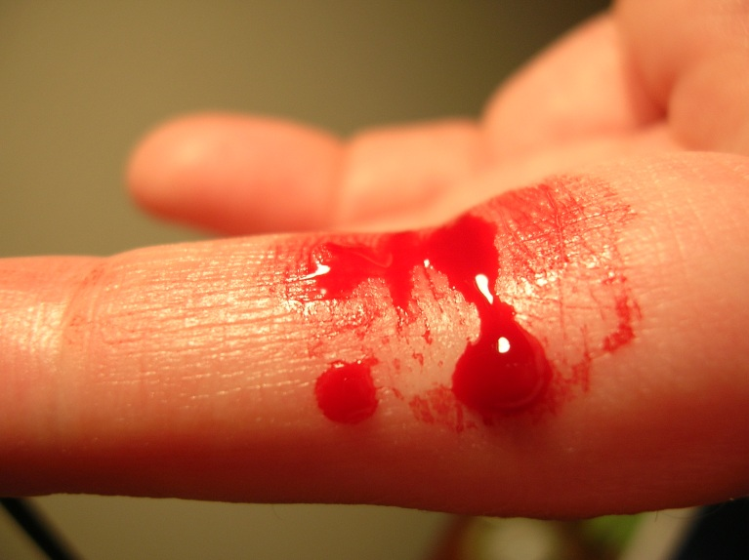
Արյուն
Արյունը հեղուկ շարակցական հյուսվածք է: Արյունը կազմում է օրգանիզմի ներքին հեղուկ միջավայրը:Արյունն ունի կենսական նշանակություն և կատարում է կարևորագույն գործառույթներ։ Արյունը կազմված է պլազմայից և արյան բջիջներից։
Արյանը կարմիր գույնը տալիս են էրիթրոցիտները:

Slide 3
Արյան ֆունկցիաները
Կատարում է փոխադրիչ ֆունկցիա: Ընդգրկում է բոլոր նյութերի փոխադրումը դեպի համապատասխան օրգաններ։
Թոքերում հարստանում է թթվածնով, այն փոխադրում է դեպի հյուսվածքները, իսկ այնտեղից դեպի թոքերը՝ ածխաթթու գազ։
Արյան հեղուկ մասը պլազման է, որտեղ գտնվում են ձևավորտարրերը՝ էրիթրոցիտները, լեյկոցիտները, թրոմբոցիտները: Լեյկոցիտներն ապահովվում են բջջային դիմադրողականությունը: Թրոմբոցիտները և էրիթրոցիտները մասնակցում են արյան մակարդմանը։ Պլազման պարունակում է սպիտակուցներ, որոնք նույնպես օգնում են արյան մակարդմանը:

Slide 4
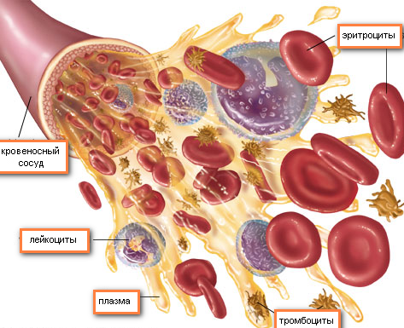
Էրիթրոցիտներ
Արյունատար անոթ
Լեյկոցիտներ
Պլազմա
Թրոմբոցիտներ

Slide 5
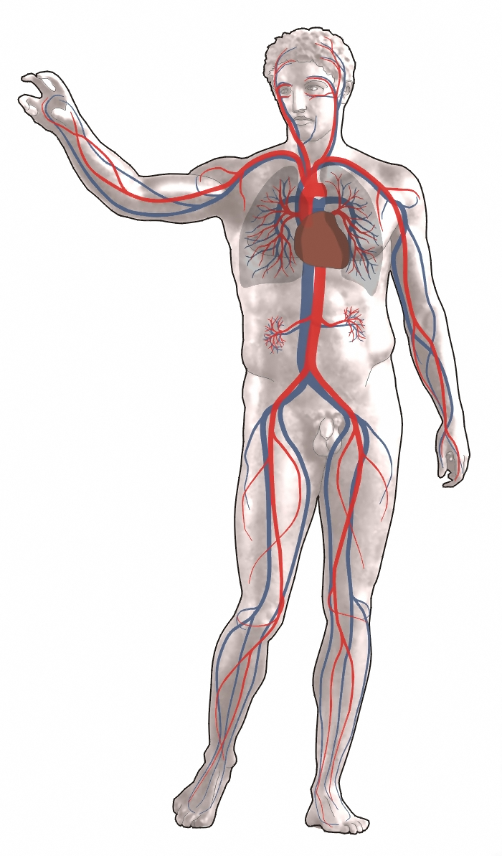
Արյան շրջանառությունը
Ներքին օրգաններում, կմախքային մկաններում կատարվող ուժգին ջերմագոյացման շնորհիվ արյան ջերմությունը ավելի բարձր է (37^{O}C), քան մաշկի ջերմությունը (36,6ºC)։ Տաք արյունը հոսելով մաշկի մազանոթներով, իր ջերմության մի հաղորդում է արտաքին միջավայրին։
Չափահաս մարդը ունի 5-6,5 լ արյուն, որից 55%-ը գտնվում է շրջանառության մեջ, իսկ մնացած 45%-ը՝ լյարդում, փայծախում, ենթամաշկում:
կարմիր = թթվածնով հարուստ արյուն կապույտ = թթվածնից զրկված արյուն

Slide 6
Ձևավոր տարրեր
Ձևավոր տարրեր | Քանակը
Էրիթրոցիտներ | 5 միլիոն.
Լեյկոցիտներ | 4.000–11.000
Թրոմբոցիտներ | 300.000
Էրիթրոցիտները արյան կարմիր բջիջներն են: Նրանց գլխավոր ֆունկցիան թթվածնի և ածխաթթու գազի փոխադրումն է: Հասում էրիթրոցիտները ապրում են 120-130 օր:
Լեյկոցիտները արյան սպիտակ գնդիկներն են: Դրանք կատարում են բազմաթիվ պաշտպանողական ֆունկցիաներ: Լեյկոցիտները ապրում են մի քանի ժամից միջև մեկ օր:
Թրոմբոցիտները արյան թափանցիկ թիթեղիկներն են և մասնակցում են արյան մակարդմանը: Երբ որևէ արյունատար անոթ է վնասվում, դրանք կուտակվում են վնասվածքի տեղում, կպչում միմյանց և անջատում են արյան անոթը սեղմող ու մակարդուկ (թրոմբ) առաջացնող նյութ, որը խոչընդոտում է արյունահոսությունը։

Slide 7
Նյութի հեղինակ Սիրանուշ Ասատրյան
Միջին դպրոց, 8-1 դասարան
2014թ.

